Slide 1
Машинное обучение в гидрологии
Регрессия

Slide 2
Содержание лекции
Регрессия
Линейная регрессия
Постановка задачи
Оценка коэффициентов
МНК
Метод максимального правдоподобия
Оценка качества модели
Регуляризация
Гребневая регрессия
Лассо регрессия
Отбор признаков для модели

Slide 3

Как ставится задача регрессии
$X=ℝ^{n}$ – множество объектов
$Y=ℝ$ – множество ответов
y : X → Y – неизвестная зависимость (target function)
Дано:
$X_{obs}=\{x_{1},…x_{N}\}⊂X$ – уже наблюдаемые объекты
$y_{i}=y(x_{i})$, $i=\{1,…N\}$ – известные ответы
Найти:
$a:X→Y$ – алгоритм, решающую функцию (decision function) наилучшим образом приближающую y на всем множестве X

Slide 4

Задача предсказания расхода
Выборка: Наблюдения по которым достоверно известен расход
$X_{1},…X_{n}∈ℝ^{m}$ – наблюдения (вектора признаков)
$y_{1},…y_{n}∈ℝ$ – непрерывная целевая переменная (расход)
Делаем допущение, что $(X_{i},y_{i})$, $i=1,…n$ – независимы и одинаково распределены

Slide 5
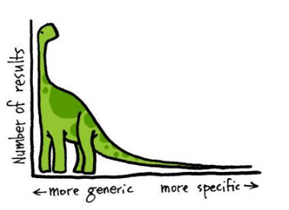
В чем особенности задачи?
Может быть мало данных или данные с пропусками
Расход может сильно варьироваться
«Хвост» распределения может быть очень длинным

Slide 6
Какой метод выбрать?
Линейная регрессия
Деревья
решений
Предсказание расхода
Метод ближайших соседей
Бустинг
и другие..

Slide 7
Какой метод выбрать?
Линейная регрессия
Деревья
решений
Предсказание расхода
Метод ближайших соседей
Бустинг
и другие..

Slide 8
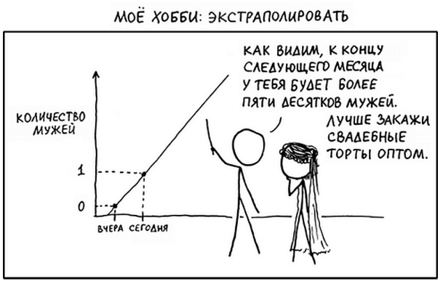
Линейная регрессия

Slide 9


Модель линейной регрессии
Основное предположение модели: y – линейная функция от признаков ($X_{1},…X_{m}$)
$a_{0},a_{1},…, a_{m}$- набор констант (веса модели или параметры)
$ε$– случайная величина (ошибка)
Для i-ого наблюдения: $y_{i}=a_{0}+a_{1}∗x_{i,1}+ …+a_{m}∗x_{i,m}+ε_{i}$
Матричная запись: $y=Xa+ε,$ $y=\left[\begin{matrix}y_{1} \\ ⋮ \\ y_{n}\end{matrix}\right],a=\left[\begin{matrix}a_{1} \\ ⋮ \\ a_{n}\end{matrix}\right],ε=\left[\begin{matrix}ε_{1} \\ ⋮ \\ ε_{n}\end{matrix}\right]$
$X=\left[\begin{matrix}1 & ⋯ & x_{1,m} \\ ⋮ & ⋱ & ⋮ \\ 1 & ⋯ & x_{n,m}\end{matrix}\right]$=$\left[\begin{matrix}x_{1,0} & ⋯ & x_{1,m} \\ ⋮ & ⋱ & ⋮ \\ x_{n,0} & ⋯ & x_{n,m}\end{matrix}\right], и x_{i0}=1$
$$y=a_{0}+a_{1}X_{1}+ …+a_{m}X_{m}+ε$$

Slide 10
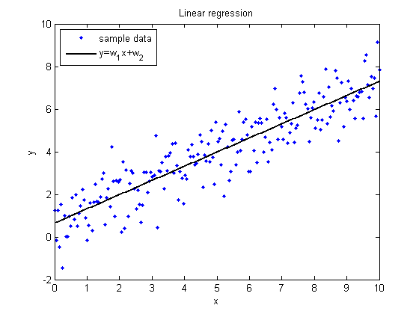

Постановка задачи
По наблюдениям построить оценки весов $a_{0},a_{1},…a_{m}$
Оценить ошибки весов и ошибку предсказаний модели

Slide 11

Чего-то не хватает….
Не может быть все так просто в постановке задачи

Slide 12
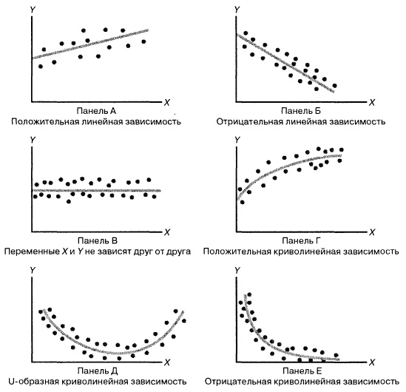

Когда можно применять модель линейной регрессии?
Признаки должны хоть отдаленно линейно зависеть от целевой переменной и не зависеть друг от друга)
Что делать если это не так?
Исключить такой признак из модели
Строить другую модель
Преобразовать «неподходящие» признаки
$x→x^{α}$ (полиномиальная модель)
$x→\log\left(x\right)$
$x→e^{αx}$
Сделать несколько признаков из одного

Slide 13
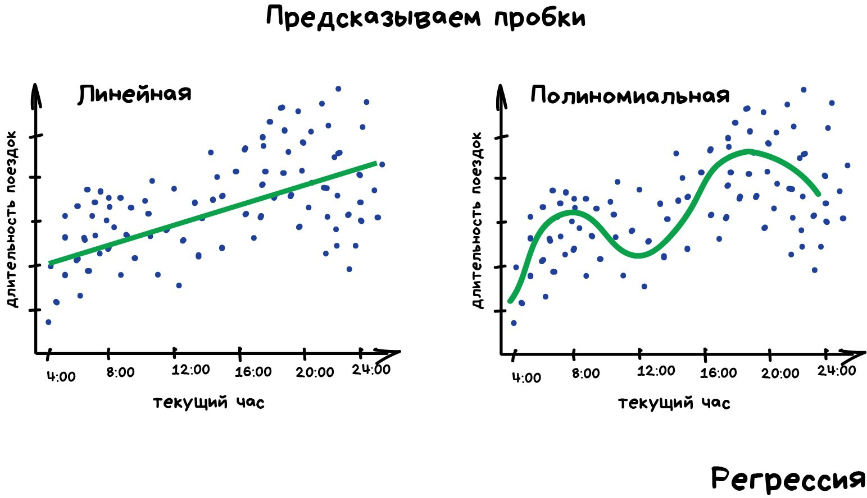
Когда можно применять модель линейной регрессии?

Slide 14

Дополнительные условия
Дополнительно на модель надо наложить следующие ограничения (проверяется после подбора параметров модели):
Математическое ожидание случайных ошибок равно 0
$$∀i: E\left[ε_{i}\right]=0$$
Дисперсия случайных ошибок одинакова и конечна (гомоскедастичность)
$$∀i:Var\left(ε_{i}\right)=σ^{2}<∞$$
Случайные ошибки не скоррелированы (независимы)
$$∀i≠j: cov\left(ε_{i},ε_{j}\right)=0$$

Slide 15
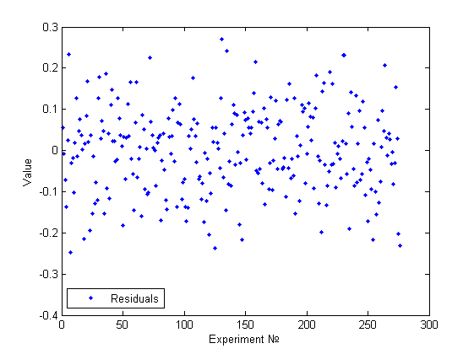
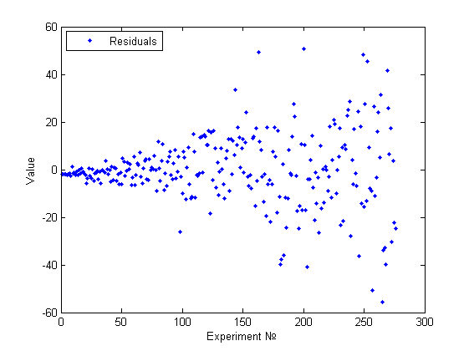
Дополнительные условия
Гомоскедастичность
Гетероскедастичность

Slide 16

Оценка коэффициентов

Slide 17
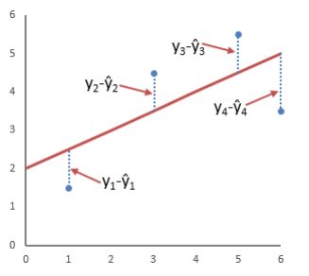

Метод наименьших квадратов
Пусть $\tilde{a}$ - некая оценка коэффициентов.
Квадратичный функционал ошибки:
$$Q\left(\tilde{a}\right)={\left|\left|\hat{ε}\right|\right|}^{2}={\left|\left|\hat{y}\left(\tilde{a}\right)−y\right|\right|}^{2}={\left|\left|X\tilde{a}−y\right|\right|}^{2}=$$
$$={\frac{1}{2n}\left(y−Xa\right)}^{T}(y−Xa)$$
МНК: минимизации $Q(\tilde{a})$
Оценка коэффициентов с помощью
МНК – значения аргументов, на которых квадратичный функционал ошибки принимает наименьшее значение
$\hat{a}=arg\min_{a}{Q(a)}$

Slide 18

Метод наименьших квадратов
И на самом деле, в случае задачи линейной регрессии существует решение задачи минимизации в явном виде!
Верно следующее:
Утверждение: Если для матрицы $X^{T}X$существует обратная, то существует единственное решение задачи $Q\left(a\right)→min:$
$\hat{a}={\left(X^{T}X\right)}^{−1}X^{T}y$

Slide 19


Оценка коэффициентов

Slide 20

Покажу на простом примере =)
Будем искать зависимость y = ax+b
Квадратичный функционал ошибки:
$$Q\left(\tilde{a}\right)={\left|\left|\hat{ε}\right|\right|}^{2}={\left|\left|\hat{y}\left(\tilde{a}\right)−y\right|\right|}^{2}={\left|\left|ax+b−y\right|\right|}^{2}=$$
$$=\sum{{\left(ax_{i}+b−y_{i}\right)}^{2}}→min$$
Чтобы вычислить минимум что нужно сделать?

Slide 21

Покажу на простом примере =)
Будем искать зависимость y = ax+b
Квадратичный функционал ошибки:
$$Q\left(\tilde{a}\right)=\left|\left|\hat{ε}\right|\right|=\left|\left|\hat{y}\left(\tilde{a}\right)−y\right|\right|=\left|\left|ax+b−y\right|\right|=$$
$$=\sum{{\left(ax_{i}+b−y_{i}\right)}^{2}}→min$$
Чтобы вычислить минимум что нужно сделать?
Посчитать производные и приравнять к 0 =)

Slide 22

Покажу на простом примере =)
$$Q\left(\tilde{a}\right)=\left|\left|\hat{ε}\right|\right|=\left|\left|\hat{y}\left(\tilde{a}\right)−y\right|\right|=\left|\left|ax+b−y\right|\right|=$$
$$=\sum{{\left(ax_{i}+b−y_{i}\right)}^{2}}→min$$
$$\left\{\begin{aligned}\frac{∂Q}{∂a}=0 \\ \frac{∂Q}{∂b}=0\end{aligned}<=> \left\{\begin{aligned}\sum{2x_{i}\left(ax_{i}+b−y_{i}\right)=0} \\ \sum{2\left(ax_{i}+b−y_{i}\right)=0}\end{aligned}\right.\right.$$
Отсюда находим значения коэффициентов регрессии:
$$\hat{b}=\overline{y}−\hat{k}\overline{x}$$
$$\hat{k}=\frac{\sum{x_{i}y_{i}}−\frac{1}{n}\sum{y_{i}}\sum{x_{i}}}{\sum{x_{i}^{2}}−\frac{1}{n}{\left(\sum{x_{i}}\right)}^{2}}$$

Slide 23
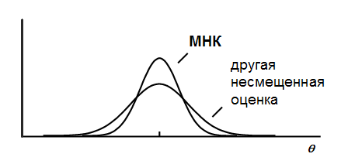

Чем хороша полученная оценка?
Пусть $\hat{a}$ - оценка полученная с помощью МНК.
Тогда:
Оценки МНК несмещенные
$$E\hat{a}=a$$
Оценки МНК эффективны в классе линейных оценок
Для любой линейной несмещенной оценки $\hat{b}$
$$D_{a}\left(\hat{a}\right)≤D_{a}(\hat{b})$$
Оценки МНК состоятельны
$${\hat{a}}_{n}\underset{→}{P}a или P\left(\left|\hat{a_{n}}−a\right|>ε\right)→0, n→∞$$

Slide 24

Вероятностная интерпретация

Slide 25



Метод максимального правдоподобия
Пусть $X_{1}, X_{2}, . . , X_{n}$- независимые одинаково распределенные случайные величины (наблюдения), распределение которых задается параметром 𝜃
Функция распределения $P_{θ}(x) = P (x|θ).$
Правдоподобием 𝓛 называется вероятность появления фиксированной наблюдаемой выборки, как функции от параметра 𝜃.
$$\text{𝓛}\text{(}θ\text{)=}\text{P}\text{(}X_{1}=x_{1},…X_{n}=x_{n }\text{| }θ\text{)}\text{=}\prod_{i=1}^{n}{P_{θ}(x_{i})}$$
ММП заключается в максимизации функции правдоподобия по 𝜃, т.е. поиска такого параметра 𝜃, при котором появление наблюдаемой выборки будет наиболее вероятным.
Оценка $\hat{\text{θ}},$на которой достигается максимум, называется оценкой максимального правдоподобия

Slide 26

Метод максимального правдоподобия
Если предположить, что ошибки в модели $y = Xa +ε$имеют нормальное распределение: $ε\sim N_{n}(0, σ^{2}I)$, то неизвестные параметры - 𝒂 и $σ^{2}$.
И для случайных величин - ошибок можно выписать правдоподобие:
$$\text{𝓛}\text{(}a, σ^{2}\text{)}\text{=}\prod_{i=1}^{n}{P_{θ}\left(x_{i}\right)=}\prod_{i=1}^{n}{\frac{1}{\sqrt{2π}σ}\exp{(−\frac{e_{i}^{2}}{2σ^{2}})}=}\frac{1}{{\left(2π\right)}^{0.5n}σ^{n}}\exp{(−{\left(y−Xa\right)}^{T}(y−Xa)/2σ^{2})}$$
Максимизация правдоподобия эквивалентна минимизации логарифма правдоподобия. А следовательно верно следующее утверждение:
Утверждение: Если существует обратная к матрице $X^{T}X,$ то оценка ММП существует и совпадает с оценкой МНК.

Slide 27
Оценка качества модели
Вспомним, что было в задаче классификации…

Slide 28
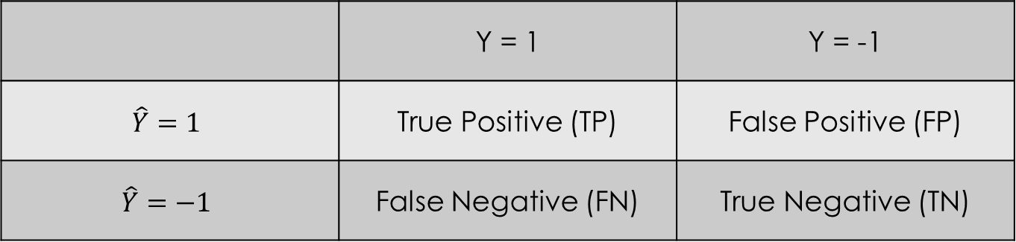
Критерии качества. Классификация
Хотим предсказывать класс нашего наблюдения.
Y = {-1, 1}
Составляется матрица ошибок
Метрика, оценивающая качество модели, выбирается исходя из потребностей задачи
 | Y = 1 | Y = -1
$$\hat{Y}=1$$ | True Positive (TP) | False Positive (FP)
$$\hat{Y}=−1$$ | False Negative (FN) | True Negative (TN)
Ошибка 2 рода
«пропуск цели»
Ошибка 1 рода
«ложная тревога»

Slide 29
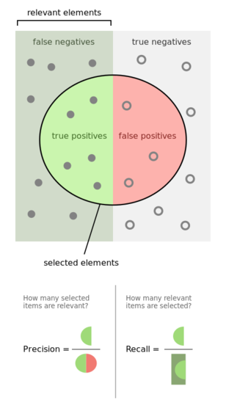

Метрики задач классификации
$$Accuracy= \frac{TP+TN}{TP+FP+FN+TN}$$
$$Precision= \frac{TP}{TP+FP}=PPV$$
$$Recall=\frac{TP}{TP+FN}=TPR$$
$${ F}_{1}=\frac{2}{\frac{1}{precision}+\frac{1}{recall}}=\frac{2∗recall∗precision}{precision+recall}$$

Slide 30

А как на счет регрессии?

Slide 31

Коэффициент детерминации
Общая дисперсия зависимой переменной y имеет следующий вид (total sum of squares), где $\overline{y}$ - выборочное среднее
$$TSS= \sum_{i=1}^{n}{{\left(y_{i}−\overline{y}\right)}^{2}}$$
Сумма квадратов ошибок в оценке регрессии (residual sum of squares)
$$RSS= \sum_{i=1}^{n}{{\left(y_{i}−\hat{y_{i}}\right)}^{2}}$$

Slide 32
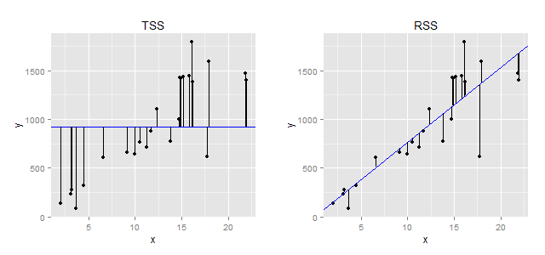
Коэффициент детерминации

Slide 33


Коэффициент детерминации
Общая дисперсия зависимой переменной y имеет следующий вид (total sum of squares), где $\overline{y}$ - выборочное среднее
$$TSS= \sum_{i=1}^{n}{{\left(y_{i}−\overline{y}\right)}^{2}}$$
Сумма квадратов ошибок в оценке регрессии (residual sum of squares)
$$RSS= \sum_{i=1}^{n}{{\left(y_{i}−\hat{y_{i}}\right)}^{2}}$$
Объясненная дисперсия (explained sum of squares)
$$ESS= \sum_{i=1}^{n}{{\left(\overline{y}−\hat{y_{i}}\right)}^{2}}$$
$R^{2}$ - коэффициент детерминации
$$R^{2}=1−\frac{RSS}{TSS}$$

Slide 34
Коэффициент детерминации
Общая дисперсия зависимой переменной y имеет следующий вид (total sum of squares), где $\overline{y}$ - выборочное среднее
$$TSS= \sum_{i=1}^{n}{{\left(y_{i}−\overline{y}\right)}^{2}}$$
Сумма квадратов ошибок в оценке регрессии (residual sum of squares)
$$RSS= \sum_{i=1}^{n}{{\left(y_{i}−\hat{y_{i}}\right)}^{2}}$$
Объясненная дисперсия (explained sum of squares)
$$ESS= \sum_{i=1}^{n}{{\left(\overline{y}−\hat{y_{i}}\right)}^{2}}$$
$R^{2}$ - коэффициент детерминации
$$R^{2}=1−\frac{RSS}{TSS}$$
В случае прогнозирования расходов это и есть знаменитый коэффициент Нэша Сатклиффа

Slide 35
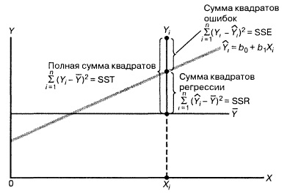
Коэффициент детерминации

Slide 36
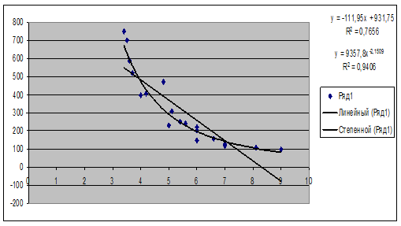
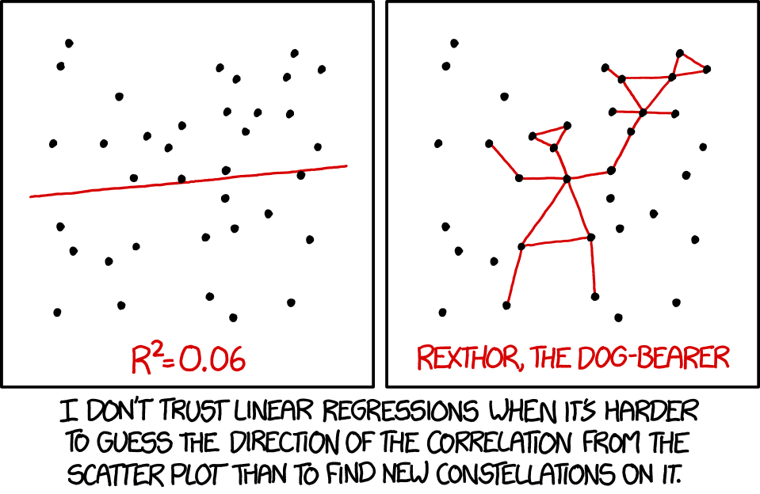
Коэффициент детерминации

Slide 37

Метрика качества модели
$TSS= \sum_{i=1}^{n}{{\left(y_{i}−\overline{y}\right)}^{2}}$, $RSS= \sum_{i=1}^{n}{{\left(y_{i}−\hat{y_{i}}\right)}^{2}}$, $ESS= \sum_{i=1}^{n}{{\left(\overline{y}−\hat{y_{i}}\right)}^{2}}$ , $R^{2}=1−\frac{RSS}{TSS}$
Утверждения:
Если $\hat{y_{i}}$- оценка МНК, то верны следующие свойства:
$TSS=ESS+RSS$
$R^{2}=1−\frac{RSS}{TSS}=\frac{ESS}{ESS+RSS}$
$R^{2}=0⇔ESS=0⇔\sum_{i=1}^{n}{{\left(\overline{y}−\hat{y_{i}}\right)}^{2}=0⇔\hat{y}=\overline{y} }$ т.е. оценка – константа
$R^{2}=1⇔RSS=0⇔\sum_{i=1}^{n}{{\left(y_{i}−\hat{y_{i}}\right)}^{2}=0⇔\hat{y_{i}}=y_{i} }для ∀i;$ т.е. оценка - идеальна
$R^{2}$ оценка качества модели. Чем выше $R^{2}$ – тем лучше модель

Slide 38
Как избежать переобучения?

Slide 39
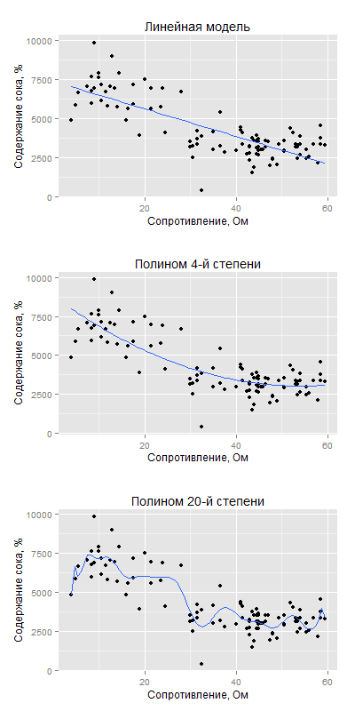
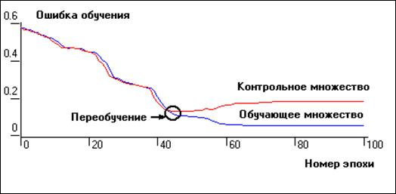
Как избежать переобучения?
Что делать если признаков слишком много?
Или мы подбирали параметры модели и в какой-то момент случилось переобучение?

Slide 40
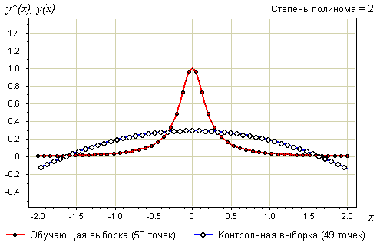

Пример переобучения
Строим полиномиальную модель. Оптимизируем степень полинома n.
$n=2:x→x, x^{2}$

Slide 41
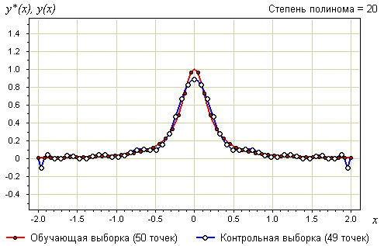

Пример переобучения
Строим полиномиальную модель. Оптимизируем степень полинома n.
$n=20:x→x, x^{2}, …x^{20}$

Slide 42
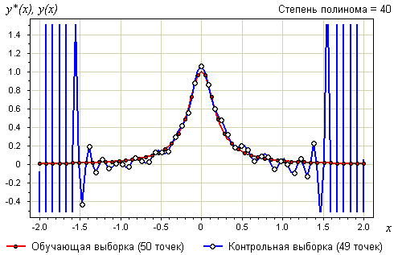

Пример переобучения
Строим полиномиальную модель. Оптимизируем степень полинома n.
$n=40:x→x, x^{2}, …x^{40}$

Slide 43
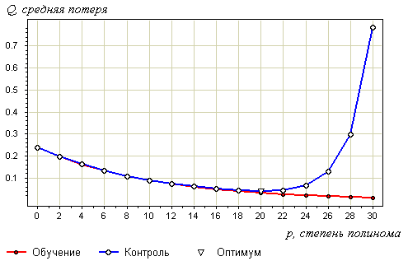
Пример переобучения
Что же получается?
Изначально модель действительно становилась лучше при увеличении степени полинома, но потом в погоне за точностью на обучающей выборке мы просто подстроились под наши данные.
Тем самым серьезно ухудшилось качество на тестовой выборке.
Несоответствие между правильностью на обучающем наборе и правильностью на тестовом наборе является явным признаком переобучения и поэтому мы должны попытаться найти модель, которая позволит нам контролировать сложность
Что делать в таких ситуациях??

Slide 44
Регуляризация

Slide 45
В чем может выражаться переобучение?
В погоне за точностью веса могут начать становится слишком большими
Слишком большое количество признаков может сделать модель нестабильной
Наличие скоррелированых признаков тоже может привести к переобучению

Slide 46
Большие веса модели – риск переобучения! Ограничим их!
Введем систему штрафов!

Slide 47

Гребневая регрессия
Модифицируем функцию потерь. Добавим к функционалу ошибки регуляризатор и будем минимизировать уже получившуюся величину.
Было:
$$Q\left(\tilde{a}\right)={\left|\left|\hat{ε}\right|\right|}^{2}={\left|\left|\hat{y}\left(\tilde{a}\right)−y\right|\right|}^{2}={\left|\left|ax+b−y\right|\right|}^{2}→min$$
Стало:
$$Q\left(\tilde{a}\right)+α{\left|\left|w\right|\right|}^{2}→min$$
где ${\left|\left|w\right|\right|}^{2}=\sum{w_{i}^{2}}$
Это еще называется L2 регуляризацией

Slide 48

Гребневая регрессия
Посмотрим на $α$:
$α=0$ – обычная регрессия, никаких ограничений на коэффициенты нет (сложная модель)
$α=1$ – штраф за большие коэффициенты, следовательно модель имеет часть весов, близких к нулю (простая модель)
$α=1$0 – штраф еще больше, еще больше таких весов
Более простая модель может давать меньшую правильность на обучающей выборке, но иметь лучшею обобщающую способность.

Slide 49
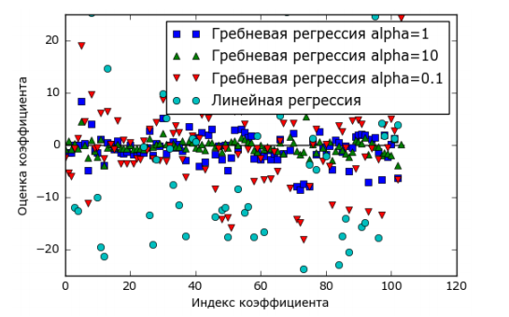
Гребневая регрессия
Чем больше альфа – тем проще модель и выше обобщающая способность. Но тут главное тоже не переборщить =)

Slide 50
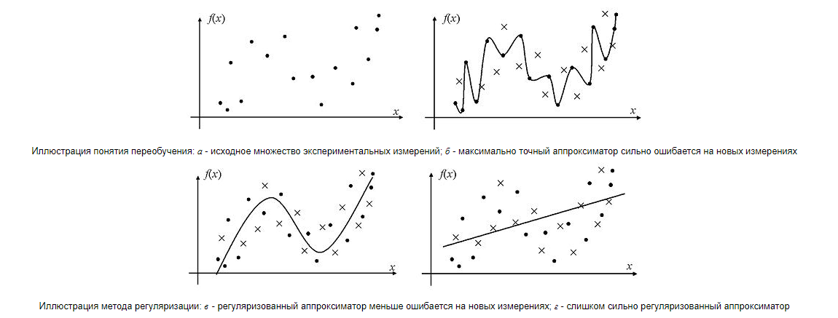

Slide 51

Компромисс между слишком простой моделью и качеством на обучающей выборке можно определить с помощью параметра $α$. Нужен баланс.
Выбор $α$ – например, по кросс валидации

Slide 52

Лассо регрессия регрессия
Альтернатива гребневой регрессии. Тоже сжимает веса модели, но несколько иным способом
$$Q\left(\tilde{a}\right)+α\sum{|w_{i}|}→min$$
Это еще называется L1 регуляризацией.
В чем отличие?

Slide 53

Лассо регрессия регрессия
Альтернатива гребневой регрессии. Тоже сжимает веса модели, но несколько иным способом
$$Q\left(\tilde{a}\right)+α\sum{|w_{i}|}→min$$
Это еще называется L1 регуляризацией.
В чем отличие? В результате такой регуляризации некоторые коэффициенты становятся равными точно нулю. Т.е. получается, что некоторые признаки полностью выкидываются из модели.
Параметр $α$ определяет степень сжатия коэффициентов до нулевых значений

Slide 54
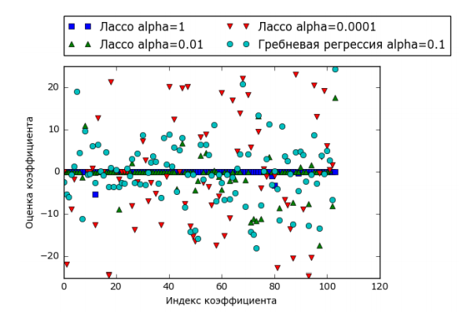

Лассо регрессия регрессия
$α$ = 1 – практически все веса = 0
$α=0.0001$- практически нерегуляризованная модель

Slide 55
Отбор признаков для модели

Slide 56

Критерии для проверки гипотез о значимости моделей и отдельных коэффициентов
Значимость всей модели в целом
Гипотеза $H_{0}$:
$a_{i}=0 для всех i>0,$т.е. модель в целом не значима
F – критерий:
F-статистика теста - $\frac{R^{2}/(m+1)}{(1−R^{2})/(n−m−1)}$
Если $\frac{R^{2}/(m+1)}{(1−R^{2})/(n−m−1)}>f_{m+1,n−m−1}\left(α\right)$, то гипотеза отвергается и модель значима

Slide 57

Критерии для проверки гипотез о значимости моделей и отдельных коэффициентов
Значимость отдельного коэффициента (признака)
Гипотеза $H_{0}$:
$a_{i}=0 для некоторого i>0,$т.е. коэффициент для признака с номером $i$ не значим (сам признак не значим)
t – критерий:
t-статистика теста - $\frac{|\hat{a_{i}}|}{{\sqrt{s^{2}{\left(X^{T}X\right)}^{−1}}}_{ii}}$, где $s^{2}=\frac{y^{T}\left(I−X{\left(X^{T}X\right)}^{−1}X^{T}\right)y}{n−m−1}$
Если $\frac{R^{2}/(m+1)}{(1−R^{2})/(n−m−1)}>t_{n−m−1}\left(\frac{α}{2}\right)$, то гипотеза отвергается и коэффициент значим

Slide 58
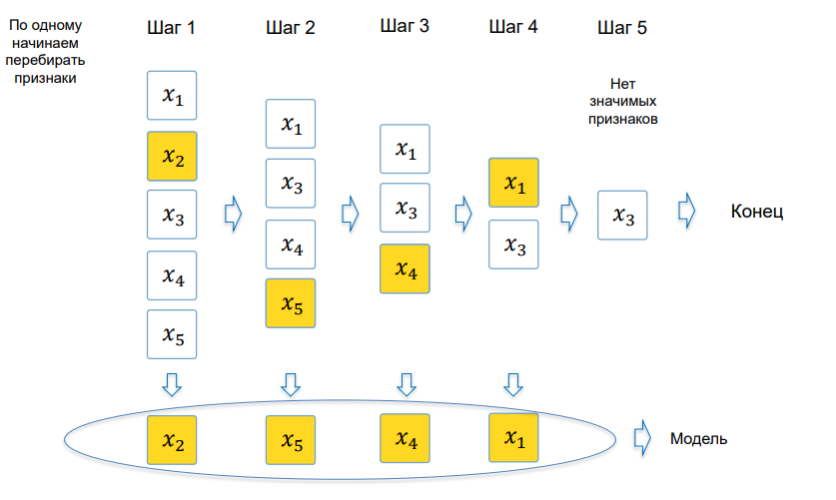
Отбор переменных. Алгоритмы forward, backward, stepwise
Forward Selection: Алгоритм основан на последовательном добавлении признаков в модель. На каждом шаге выбираем признак с минимальным p-value тестовой статистики значимости
Каждый раз добавляем признак, который дает наибольшее статистически значимое улучшение модели

Slide 59
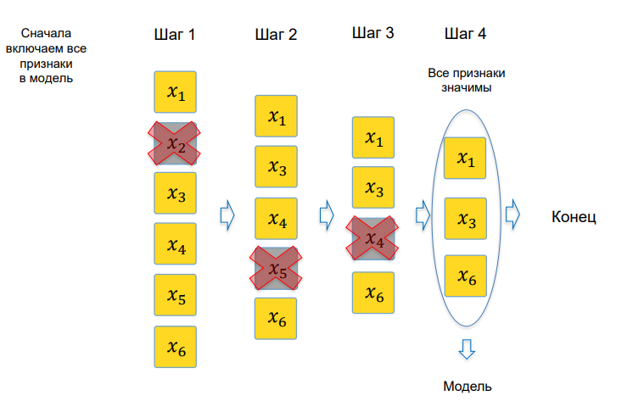
Отбор переменных. Алгоритмы forward, backward, stepwise
Backward Selection: Алгоритм основан на последовательном исключении признаков из модели. На каждом шаге выбираем признак с максимальным p-value тестовой статистики значимости
Каждый раз удаляем переменную (если это необходимо), потеря которой приводит к наиболее статистически незначимому ухудшению соответствия модели

Slide 60
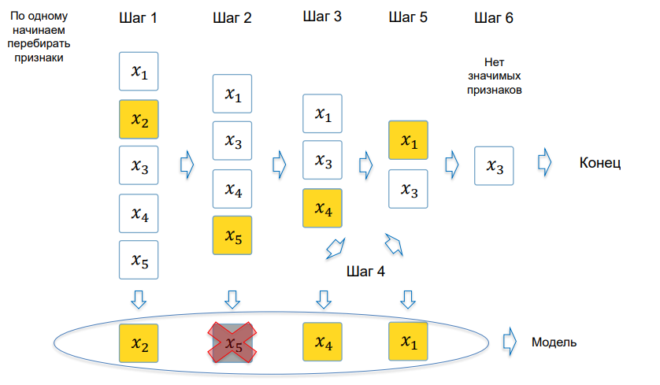
Отбор переменных. Алгоритмы forward, backward, stepwise
Stepwise Selection: Комбинация Forward и Backward. После каждого включения проверяем, можно ли исключить какой-либо признак из уже включенных

Slide 61
Перейдем к семинару

